Slide 1
Projet entreprise numérique
Clothilde de Ryckel et Hugo Dehart

Slide 2
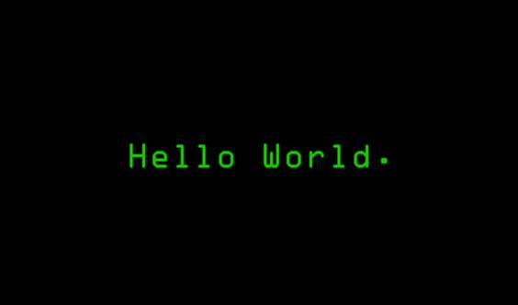
Plan de la présentation
Introduction
Gestion du travail et du temps
Mise en contexte
Portefolio
Réalisation du besoin client
Conclusion

Slide 3


Introduction
Power Automate
GitHub
Automatisation
It’s the third planet from the Sun
Résolution
Mercury
It’s the farthest planet from the Sun

Slide 4
1
Création d’un flux
Mise en contexte
Besoin client
2
Stockage des données

Slide 5
Réalisation du besoin client
Dépassement
Power Automate
Gérer vos flux | Power Automate

Slide 6
Gestion du temps et du travail
Earth
Répartition des tâches
It’s the third planet from the Sun
Gestion
Collaboration

Slide 7
01
Utilisation efficace de Power Automate.
Conclusion
02
Stockage des élémetnts nécessaires au projet sur GitHub.
03
Elaboration d’un flux automatisé face à la demande du client.
04
Gestion du temps et du travail.

Slide 8
Merci pour votre écoute !

